Slide 1
Les animaux domestiques

Slide 2
Plan
Les Animaux Domestiques
Avantages
Soins
Animaux et société
La relation entre Antigone et les animaux de compagnie
Conclusion

Slide 3
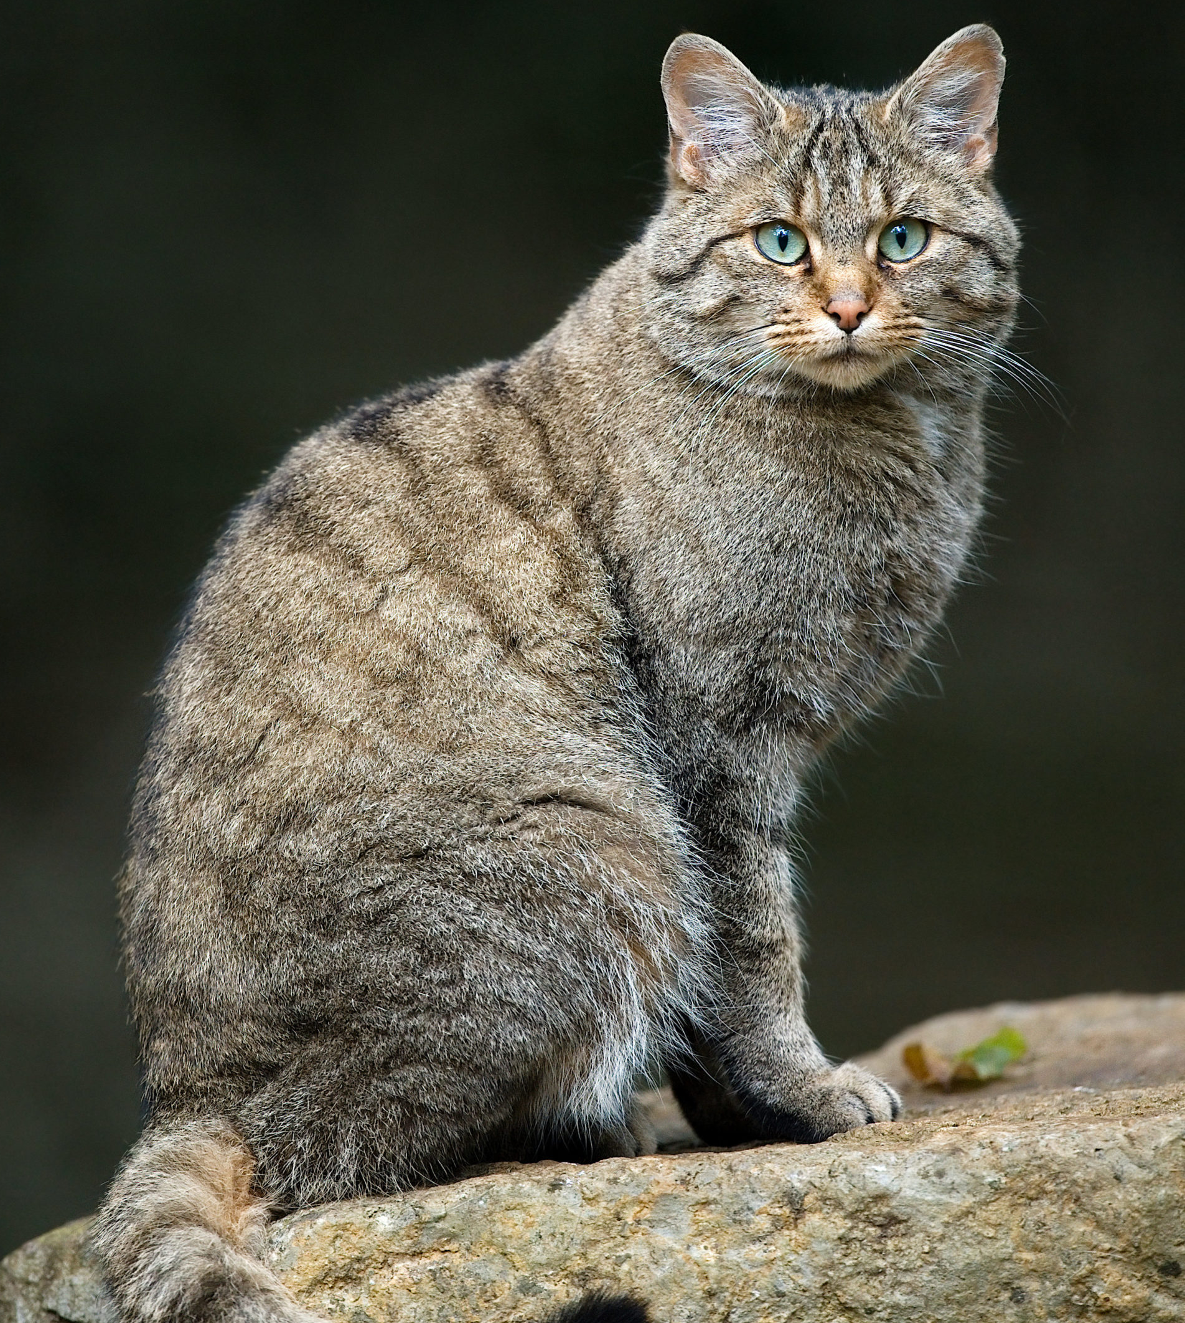
Les animaux domestiques
Les animaux domestiques sont des compagnons fidèles et bien-aimés de l’homme depuis des milliers d’années. Ils ont été élevés et entraînés pour être des animaux de compagnie, de travail, de sport et même de thérapie. Les animaux domestiques les plus courants incluent les chiens, les chats, les oiseaux, les poissons, les hamsters, les lapins et les reptiles.

Slide 4
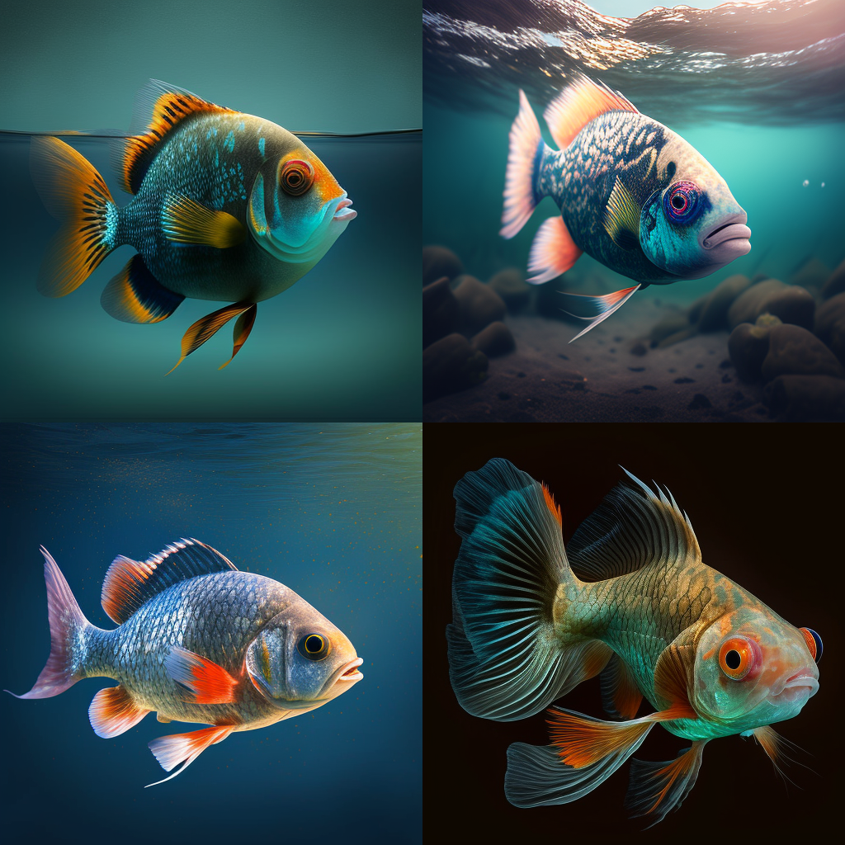
Les avantages
Les animaux domestiques offrent des avantages tels que la compagnie, la réduction du stress et l'encouragement à l'activité physique pour leurs propriétaires. En fin de compte, ces avantages peuvent contribuer à améliorer la qualité de vie globale de leur propriétaire.
De plus, les animaux domestiques peuvent être éducatifs pour les enfants, en leur apprenant la responsabilité, l'empathie et le respect pour les autres êtres vivants.

Slide 5
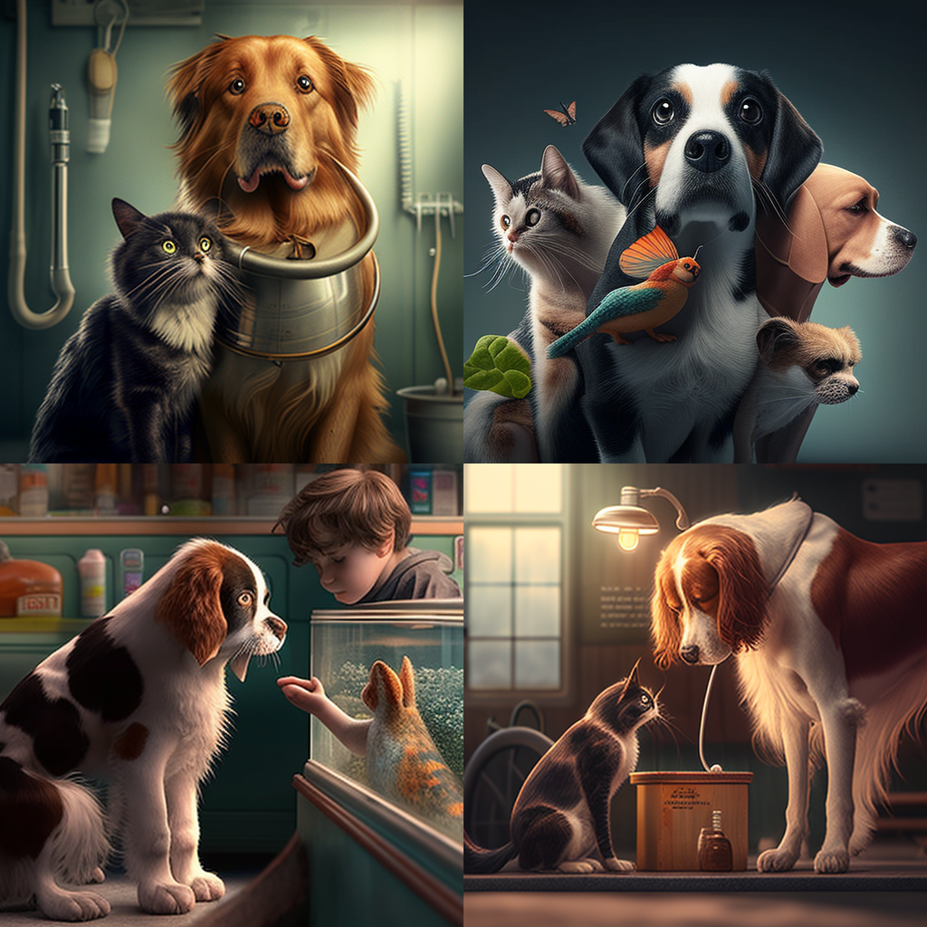
Les soins
Il est également important de fournir un environnement sûr et confortable pour votre animal domestique, en s'assurant qu'il a un espace suffisant pour se déplacer et se reposer. Vous devriez également nettoyer régulièrement les espaces de vie de votre animal, comme sa litière ou son espace de jeu, pour prévenir les maladies et les infections. Enfin, il est essentiel de respecter les besoins spécifiques de votre animal en termes de comportement, d'interaction sociale et de soins spécifiques.

Slide 6
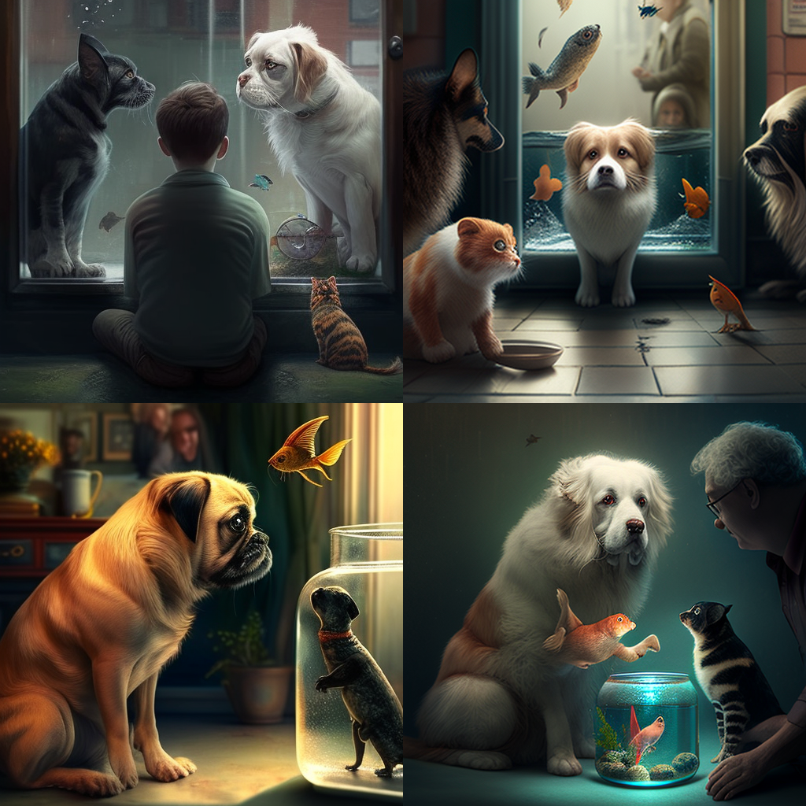
Les animaux et la société
Les animaux domestiques peuvent avoir un impact positif sur la société. Les animaux domestiques peuvent aider à réduire la violence et à améliorer la santé mentale des gens. Les animaux domestiques peuvent également aider à améliorer la qualité de vie des personnes âgées et à réduire le sentiment de solitude.
Les animaux domestiques peuvent également aider à créer un sentiment de communauté et de soutien dans la société. Les animaux domestiques peuvent aider les gens à se sentir plus connectés les uns aux autres et à se sentir plus en sécurité. Les animaux domestiques peuvent également aider à rassembler les gens et à les encourager à travailler ensemble pour atteindre des objectifs communs.

Slide 7
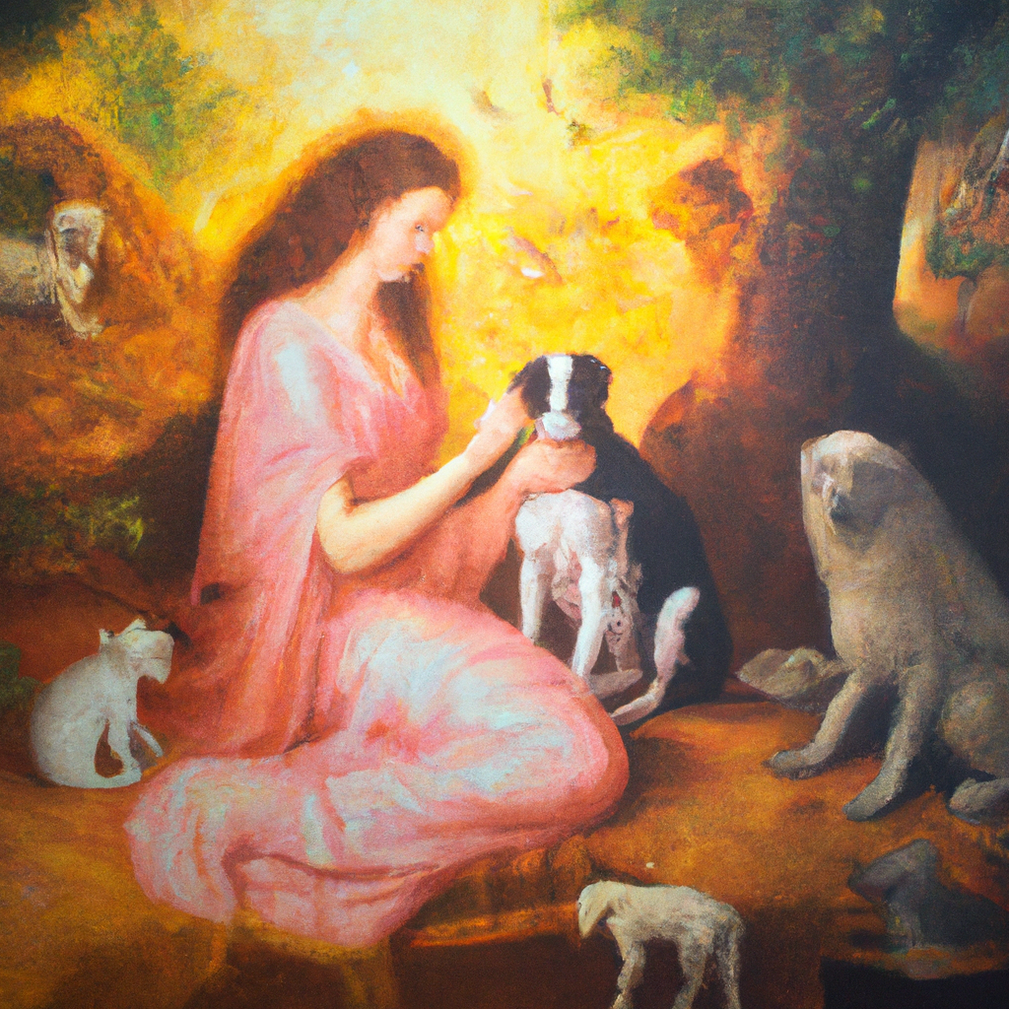
La relation entre Antigone et les animaux domestiques
Antigone se confie à sa nourrice pour être réconforter + la promesse de s’occuper de sa chienne Douce.

Slide 8
Conclusion
Les animaux domestiques sont des compagnons merveilleux qui nous procurent des moments de joie et de bonheur. Les animaux domestiques peuvent nous aider à nous sentir moins seuls, à nous sentir plus heureux et à nous sentir plus en sécurité. Les animaux domestiques peuvent également avoir un impact positif sur notre santé et sur notre société.
Les animaux domestiques nécessitent des soins et des attentions spéciaux pour rester en bonne santé. Les propriétaires doivent prendre le temps de former leurs animaux et de les habituer à la présence d'autres personnes et d'autres animaux. Les propriétaires doivent également prendre des mesures pour protéger leurs animaux des parasites et des maladies.

